Slide 1
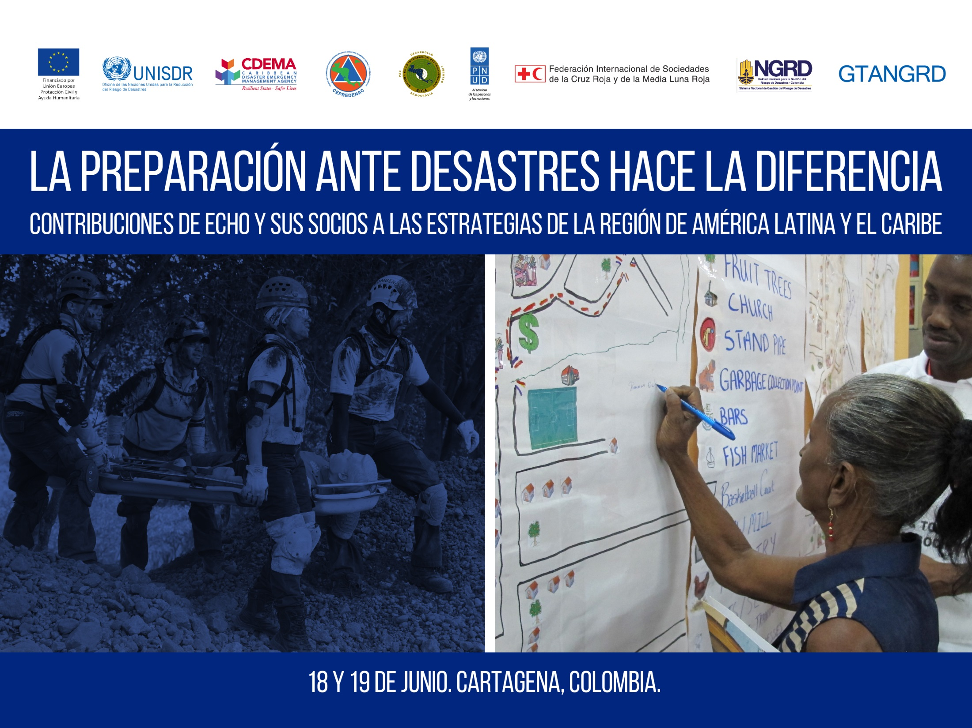
PERFIL SUDAMERICANO DE GESTION DE RIESGOS:
APORTES DE LA UNISDR AL FORTALECIMIENTO DE CAPACIDADES REGIONALES

Slide 2

CONTEXTO E INTRODUCCION
AMBITOS DE TRABAJO
ALGUNOS RESULTADOS
RECOMENDACIONES

Slide 3
CONTEXTO E INTRODUCCION
DOCUMENTO DE CONSULTA Y APOYO TECNICO PARA IDENTIFICAR MECANISMOS Y CAPACIDADES EN LA REGION EN GRD
SURGE EN EL MARCO DE LA ELABORACION DE LA ESTRATEGIA SURAMERICANA DE GRD LIDERADA POR EL GTANGRD Y ACTUALMENTE EN PROCESO
DOCUMENTO DE APOYO A LOS PROCESOS DE FORTALECIMIENTO DE CAPACIDADES REGIONALES EN EL MARCO DE LA IMPLEMENTACION DEL MARCO DE SENDAI

Slide 4
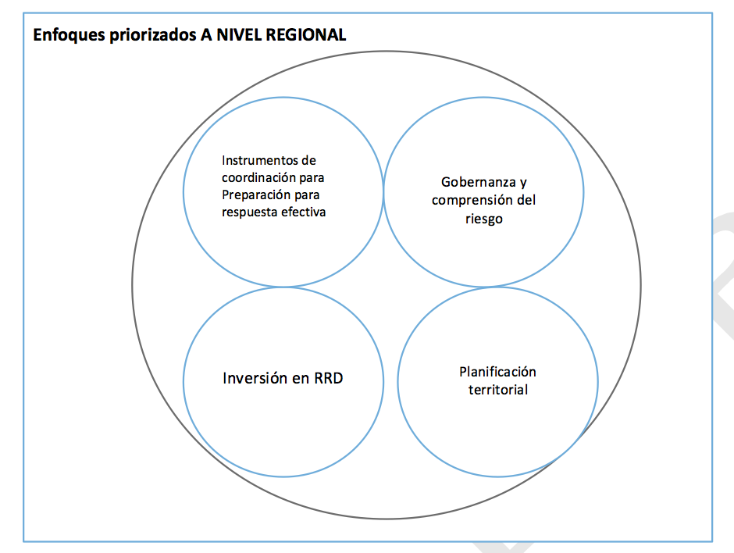
AMBITOS DE TRABAJO

Slide 5
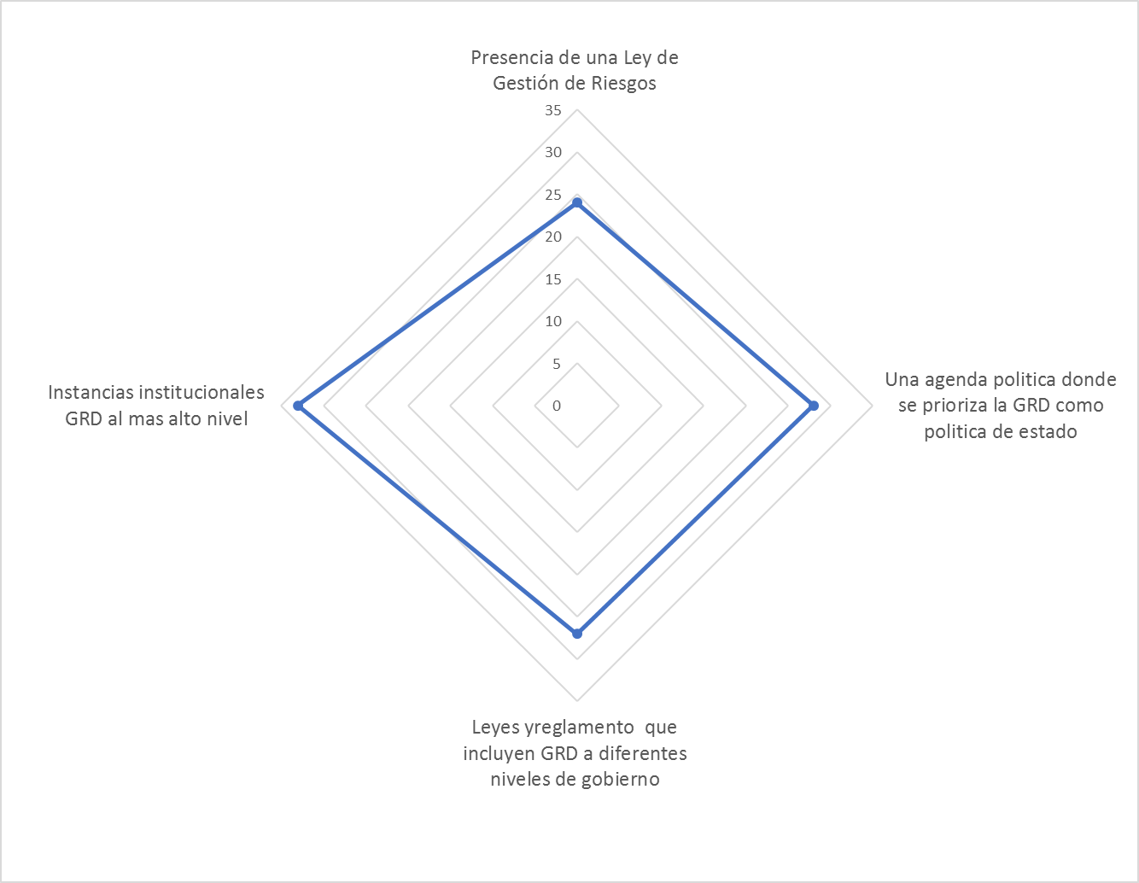
ALGUNOS RESULTADOS…
Inclusión de la gestión de riesgo en las políticas públicas y fortalecimiento institucional
  Presencia de una Ley de gestión de riesgos nacional
  Implementación de una agenda gubernamental donde la GRD es una política de Estado
  Presencia de leyes y reglamentos que incluyen la GRD a diferentes niveles de gobierno
  Presencia de instancia(s) institucionales del más alto nivel para la GRD

Slide 6
ALGUNOS RESULTADOS…
Componentes y herramientas institucionales para el manejo de riesgo
Instrumentos institucionales para la RRD a diferentes niveles de gobierno y del territorio
Herramientas de capacitación y formación
Herramientas de conocimiento (bases de datos, estudios, SIg entre otros)
Protocolos para la GRD y manejo de respuesta
Planes de Acción, estrategias, programas y otros insumos de gestión
Convenios institucionales y otros mecanismos de acuerdos entre instituciones
Resoluciones ministeriales es instrumentos vinculantes sectoriales y nacionales
Plataformas virtuales
Normas e instrumentos de regulación y control

Slide 7
ALGUNOS RESULTADOS…
Elementos de vinculación sector público-privado y población
Iniciativas de capacitación y formación
Comités (organizaciones y comisiones de GRD)
Relaciones de subsidiariedad
Iniciativas de incentivo económico
Iniciativas de comunicación

Slide 8
ALGUNOS RESULTADOS….
Mecanismos financieros y de presupuesto para la GRD
Fondos específicos de los Estados para la GRD
Partidas presupuestarias nacionales y/o sectoriales que vinculan temas de GRD
Programas planes y proyectos de inversión que vinculen GRD
Iniciativas de aseguramiento
Fondos externos y multilaterales

Slide 9
PROCEDIMIENTO Y LOGROS PARA SU ELABORACION: MECANISMOS/CAPACIDADES
Insumos técnicos e institucionales para la planificación territorial vinculando la GRD
Herramientas para el conocimiento del riesgo
Información relacionada con la puesta en marcha de Sistemas de Alerta Temprana
Metodologías e instrumentos de ordenamiento territorial con enfoque en riesgos
Planes operativos territoriales

Slide 10
ALGUNAS RECOMENDACIONES
Los ámbitos y mecanismos de la GRD que requiere atención y fortalecimiento
Fortalecimiento de las entidades responsables del Manejo de riesgo.
Fortalecimiento de los instrumentos legales
Mejoramientos de las capacidades Interinstitucionales y sectoriales:
Mejoramiento de las políticas públicas incorporando la GRD:
Mejoramiento de los planes de desarrollo y ordenamiento territorial con la variable riesgo:
Mejoramiento de los mecanismos de inversión segura y costos eficientes
Mejoramiento del conocimiento de la GRD:

Slide 11


